Slide 1
Binomiális fák az r-ben
Készítette: Lévai Ádám

Slide 2
Általános képlet
BinomialTreeOption(TypeFlag = c("ce", "pe", "ca", "pa"), S, X,Time, r, b, sigma, n, title = NULL, description = NULL)
TypeFlag - c (call(vételi)) vagy p (put(eladási)), e (európai) vagy a (amerikai)
S - a mögöttes eszköz árfolyama
X - a kötési árfolyam
Time - futamidő években
r - névleges kamatráta
b - eszköz megszerzési költségráta
sigma - az eszköz volatilitása
n - időszakok
title - cím
description - leírás

Slide 3
ábrázolás
BinomialTreePlot(BinomialTreeValues,dx, dy ,cex , digits , ...)
BinomialTreeValues - a kapott érték a BinomialTreeOption függvényből
dx,dy - értékek elhelyezése az opciós fán
cex - a számok mérete a fán
digits - hány tizedesjegyig mutassa a számot
... - egyebek (pl.: ylim,xlim - y,x tengely hossza; ylab,xlab - y,x tengely elnevezése; title(main=" ") - főcím

Slide 4
Különböző módszerek
CRRBinomialTreeOption(TypeFlag = c("ce", "pe", "ca", "pa"), S, X,
Time, r, b, sigma, n, title = NULL, description = NULL)
JRBinomialTreeOption(TypeFlag = c("ce", "pe", "ca", "pa"), S, X,
Time, r, b, sigma, n, title = NULL, description = NULL)
TIANBinomialTreeOption(TypeFlag = c("ce", "pe", "ca", "pa"), S, X,
Time, r, b, sigma, n, title = NULL, description = NULL)

Slide 5
példa
Van egy európai vételi opció. Az aktuális részvényár 1000 Ft, a lehívási ár 900 Ft, az opció futamideje 9 hónap, a kockázatmentes ráta 10%, a költségráta 10%, a volatilitás 25%

Slide 6
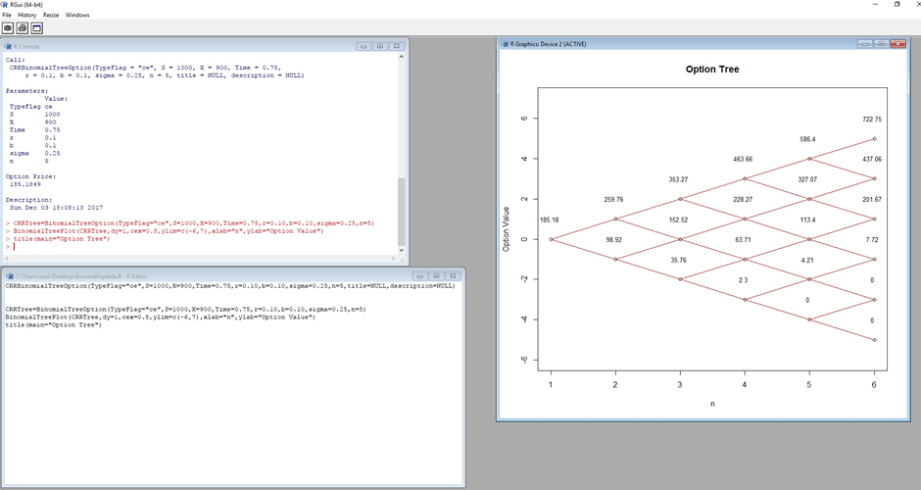

Slide 7
Köszönöm a figyelmet

